Slide 1
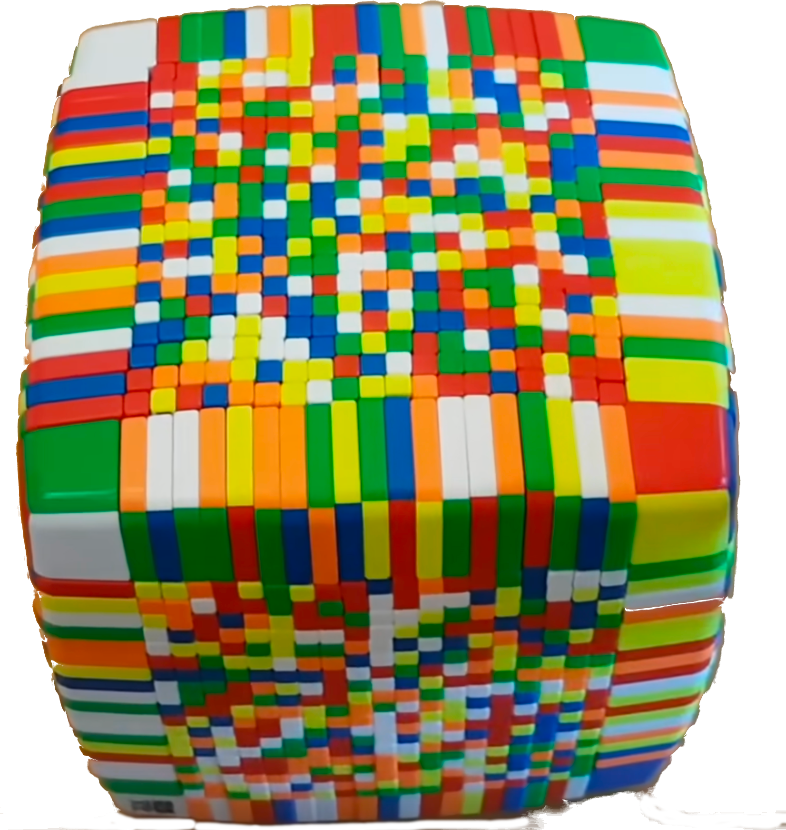
Gestión de ecosistemas
Problemas retorcidos (complejos o enrevesados. “wicked”)

Slide 2
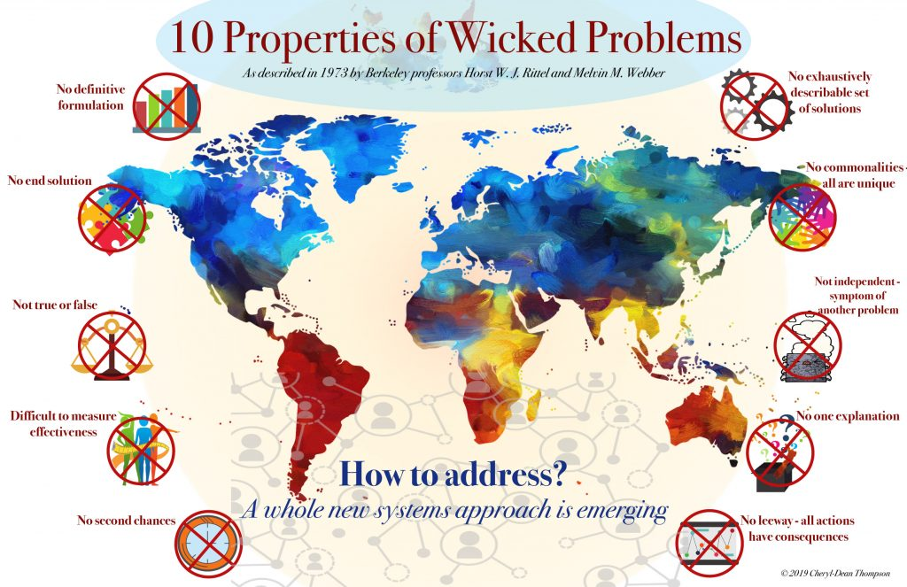
Gestión de ecosistemas
A finales de los 90 empezamos a observar cómo soluciones técnicas, impulsadas por expertos, no eran suficientes para abordar problemas políticos (ej. Mitigación de la pobreza o desempleo)
https://en.wikipedia.org/wiki/Wicked_problem

Slide 3
Gestión de ecosistemas
Tipos de problemas
Tipo I: Naturaleza técnica y tienen preguntas claramente definidas, así como msoluciones mecánicas y directas.
Tipo II: Claramente definibles pero no tienen una única solución. Sus soluciones son solo propuestas que deben de probarse y perfeccionarse en función de sus resultados.
Tipo III: No tienen ni definiciones claras ni soluciones técnicas. Requieren un aprendizaje continuo para formular el problema y buscar soluciones de manera adaptativa.
https://www.science.org/doi/10.1126/science.aal1950

Slide 4
Gestión de ecosistemas
¿Cuándo un problema se vuelve retorcido?
La complejidad y la interdependencia de los componentes, que crean retroalimentaciones y respuestas no lineales a las intervenciones de gestion.
La incertidumbre de los riesgos y las consecuencias imprevistas.
La divergencia en los valores y el poder de decisión de las múltiples partes interesadas.
Los desajustes en las escalas espaciales y temporales de los procesos ecológicos y administrativos.

Slide 5
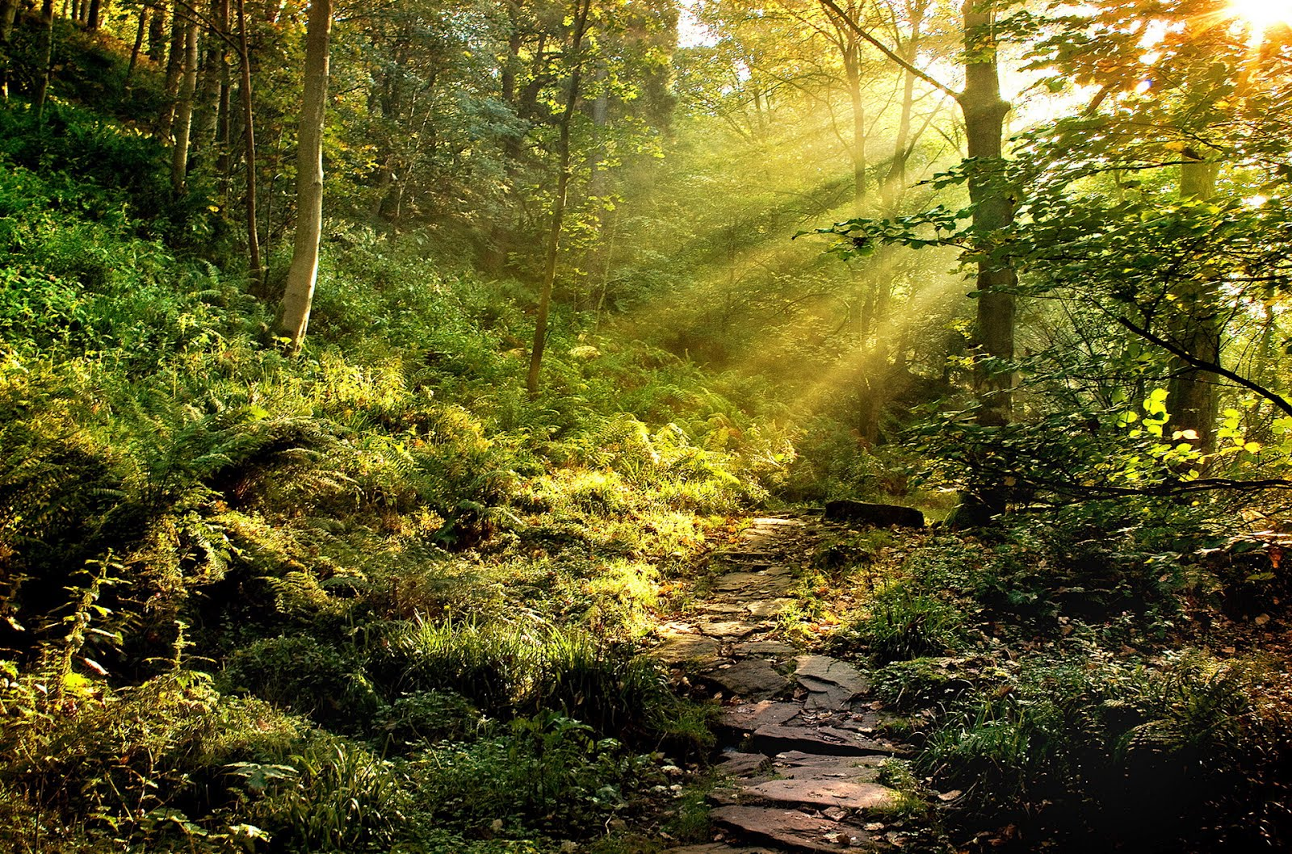
Gestión de ecosistemas
El siglo XXI está lleno de problemas retorcidos, ¿por qué?
Nuestra forma de intervenir en el medio sustituye funciones naturales por otras que no se autoregulan.
Nº defoliadores
Nº defoliadores
Tiempo
Tiempo

Slide 6

Gestión de ecosistemas
El siglo XXI está lleno de problemas retorcidos, ¿por qué?
Nuestra forma de intervenir en el medio sustituye funciones naturales por otras que no se autoregulan.
Pesticidas
Nº defoliadores
Tiempo
Contaminación suelos, impactos cadena trófica, etc. Problema retorcido.

Slide 7
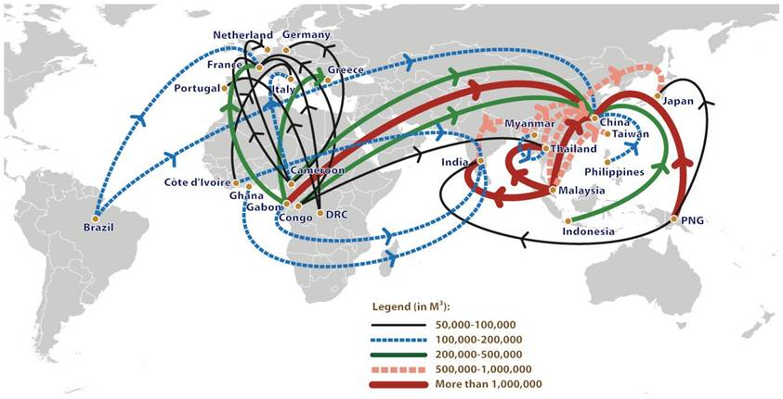
Gestión de ecosistemas
El siglo XXI está lleno de problemas retorcidos, ¿por qué?
El desacoplamiento espacial entre la producción y el consumo de recursos aumenta la complejidad.
Producción-consumo de madera entre África, Europa y Asia
https://www.foreststreesagroforestry.org/research/global-governance-trade-and-investment/

Slide 8

Gestión de ecosistemas
El siglo XXI está lleno de problemas retorcidos, ¿por qué?
El desacoplamiento espacial entre la producción y el consumo de recursos aumenta la complejidad.
Los principios de gestión local de recursos dejan de poder aplicarse cuando hay desconexión entre oferta y demanda.

Slide 9
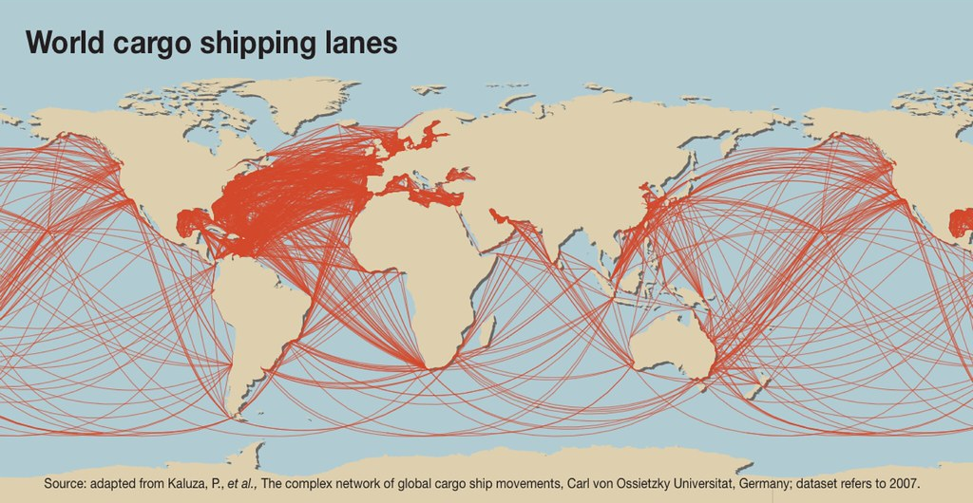
Gestión de ecosistemas
El siglo XXI está lleno de problemas retorcidos, ¿por qué?
El desacoplamiento espacial entre la producción y el consumo de recursos aumenta la complejidad.
https://www.grida.no/resources/7442

Slide 10
Gestión de ecosistemas
El siglo XXI está lleno de problemas retorcidos, ¿por qué?
La concienciación sobre las desigualdades del acceso a los recursos está aumentando.

Slide 11


Gestión de ecosistemas
Consejos para abordarlos
(para interactuar con sistemas)
https://www.15-15-15.org/webzine/2019/02/03/bailar-con-sistemas/

Slide 12
Gestión de ecosistemas
Consejos para interactuar con sistemas y abordar problemas retorcidos
1. Píllale el ritmo
Observa su funcionamiento. Pon el foco en su dinámica y estructura. Con datos fiables.
Aprende su historia. Empezar por ahí ayuda a formular preguntas útiles.

Slide 13
Gestión de ecosistemas
Consejos para interactuar con sistemas y abordar problemas retorcidos
2. Escucha la “sabiduría” del sistema
Apoya las estructuras existentes que ayudan al sistema a funcionar. Ej. Ayuda humanitaria.
3. Airea tus modelos mentales
Tu conocimiento del sistema no es más que un modelo simplificado de la realidad (Kant)
Recopila cuantas más visiones puedas mejor. Esto te ayudará a entender mejor lo que ocurre.

Slide 14
Gestión de ecosistemas
Consejos para interactuar con sistemas y abordar problemas retorcidos
4. Mantente humilde y aprendiz
Aprendemos por experimentación y de los errores cometidos (abrázalos)
Nada de empeñarse en mantener el rumbo.
Pequeños pasos y evaluación constante.
5. El flujo de información es clave
Comparte tus datos, no retengas información ni la distorsiones. Ej. Contaminación USA.

Slide 15
Gestión de ecosistemas
Consejos para interactuar con sistemas y abordar problemas retorcidos
6. Sitúa la responsabilidad en el sistema
El sistema debe de tener mecanismos de regulación eficaces.
Responsabilidad intrínseca. Envía retroalimentación clara y rápidamente a los que deciden.

Slide 16
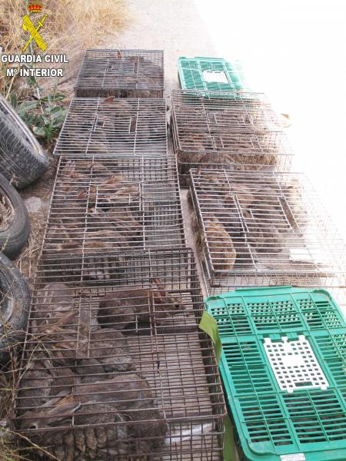
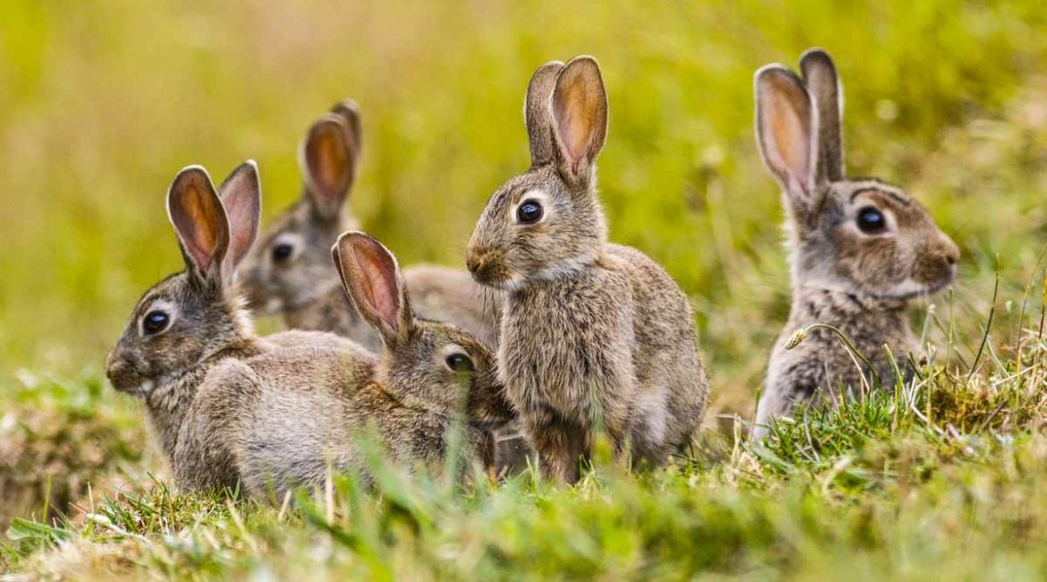
Gestión de ecosistemas
Consejos para interactuar con sistemas y abordar problemas retorcidos
8. Busca el bien del conjunto
No maximizar partes del sistema ignorando el conjunto.

Slide 17
Gestión de ecosistemas
Consejos para interactuar con sistemas y abordar problemas retorcidos
9. Amplía los horizontes temporales
Proyectar la mirada en el tiempo ayuda a entender mejor el sistema.
Los sistemas tienen memoria

Slide 18
Gestión de ecosistemas
Global (ecosistema)
Glaciaciones vs. distrib. biodiv
Sedimentos antiguos en lagos
Escala del “efecto”
Efecto agricultura en suelo
1 seg.
Implicaciones para la gestión
1000 años
Lluvia vs. Producción 1ª
Tiempo desde el “impacto”
Luz vs. fotosíntesis
Local (individuo)
Sala, O. E., Gherardi, L. a, Reichmann, L., Jobbágy, E., & Peters, D. (2012). Legacies of precipitation fluctuations on primary production: theory and data synthesis. Philosophical Transactions of the Royal Society of London. Series B, Biological Sciences, 367(1606), 3135–44. doi:10.1098/rstb.2011.0347
F., Aber, J., Burke, I., & Brokaw, N. (2003). The importance of land-use legacies to ecology and conservation. BioS
Daryl L. Moorhead, Peter T. Doran, Andrew G. Fountain, W. Berry Lyons, Diane M. McKnight, John C. Priscu, Ross A. Virginia, D. H. W. (1999). Ecological Legacies: Impacts on Ecosystems of the McMurdo Dry Valleys. BioScience. Retrieved Foster, D., Swanson,

Slide 19
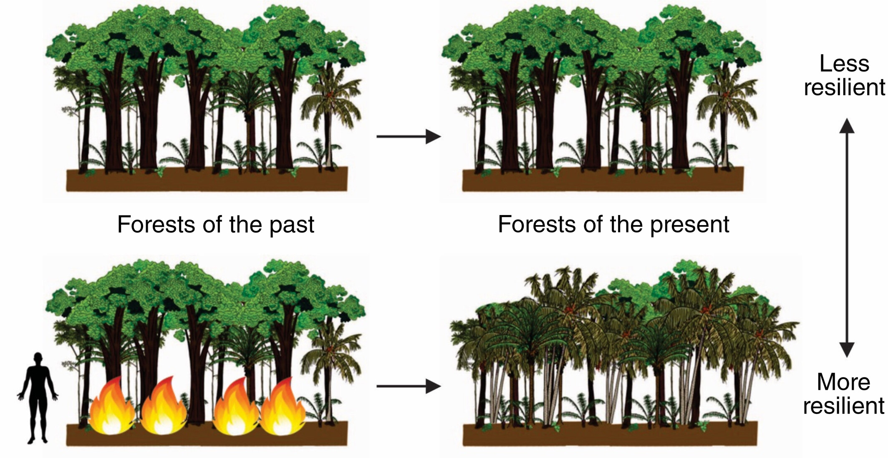
Gestión de ecosistemas
Consejos para interactuar con sistemas y abordar problemas retorcidos
9. Amplía los horizontes temporales
https://besjournals.onlinelibrary.wiley.com/doi/10.1002/pan3.10510

Slide 20
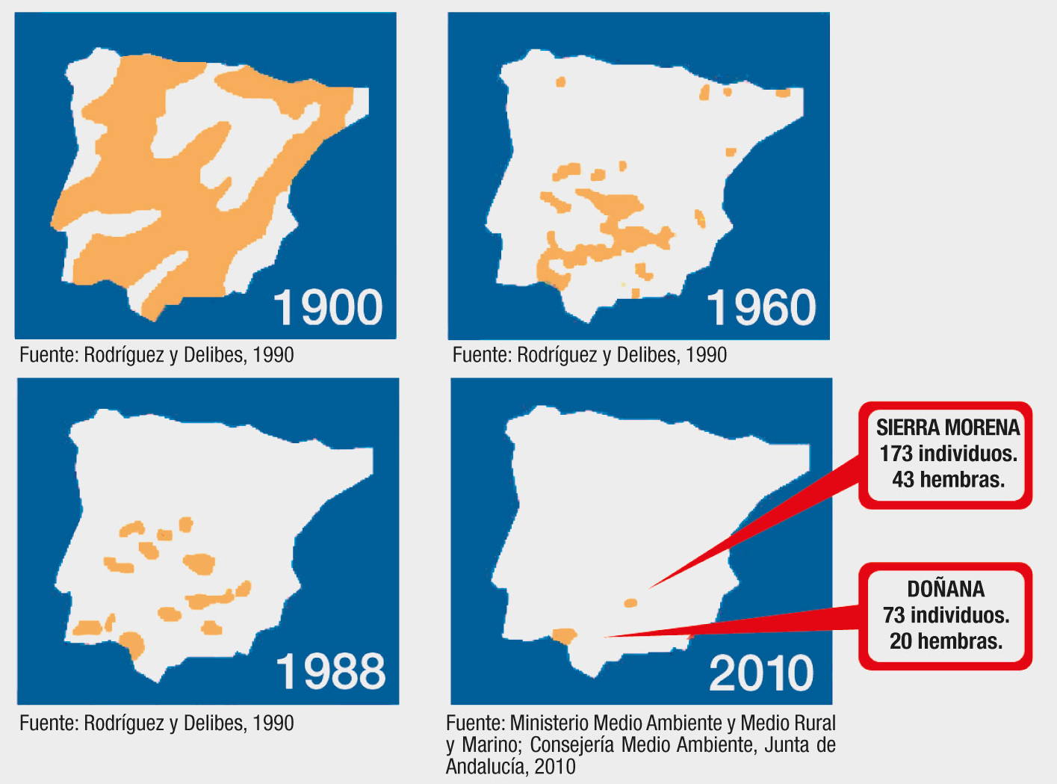

Gestión de ecosistemas
Consejos para interactuar con sistemas y abordar problemas retorcidos
9. Amplía los horizontes temporales
Deuda de extinción

Slide 21
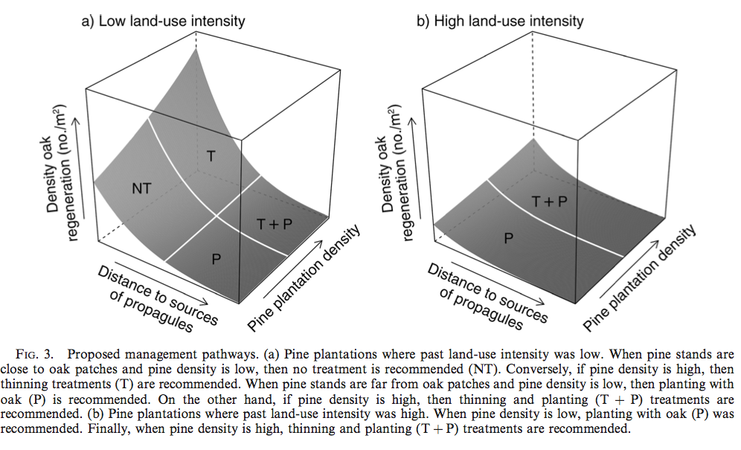
Gestión de ecosistemas
Consejos para interactuar con sistemas y abordar problemas retorcidos
9. Amplía los horizontes temporales
Navarro-González et al. 2013. Ecological Applications. 23(6). 1267-1276

Slide 22
Gestión de ecosistemas
Consejos para interactuar con sistemas y abordar problemas retorcidos
10. Amplía los horizontes del pensar
Desafía los horizontes de las disciplinas.
Escucha empáticamente y sin juicio.
Actitud de aprendizaje
11. Amplía los horizontes del cuidado
Las relaciones fuertes ayudan a resolver problemas.
Los sistemas se basan en la interconexión

Slide 23
Gestión de ecosistemas
Aproximaciones metodológicas para los problemas retorcidos
Toma de decisiones multisectorial.
Toma de decisiones entre límites administrativos.
Incorporación del capital natural y de los servicios ecosistémicos en el mercado.
Equilibrar las diferencias ideológicas entre actores interesados.
Gestión adaptativa.

Slide 24
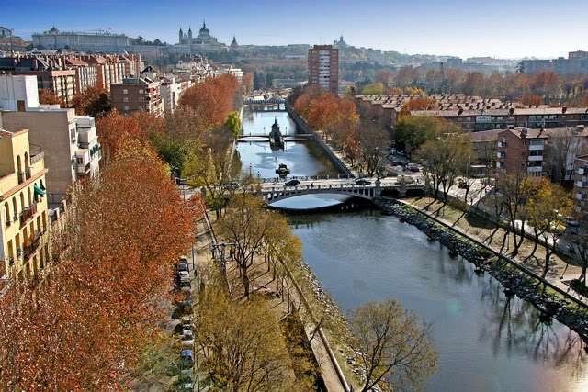
Gestión de ecosistemas
Toma de decisiones multisectorial
Las administraciones están sectorizadas y muy especializadas. Ej. Ríos que atraviesan ciudades
El río Manzanares (Madrid) en 2000. Secuencia de represas. Objetivo estético y control de avenidas. Visión tradicional de las confederaciones hidrográficas.

Slide 25
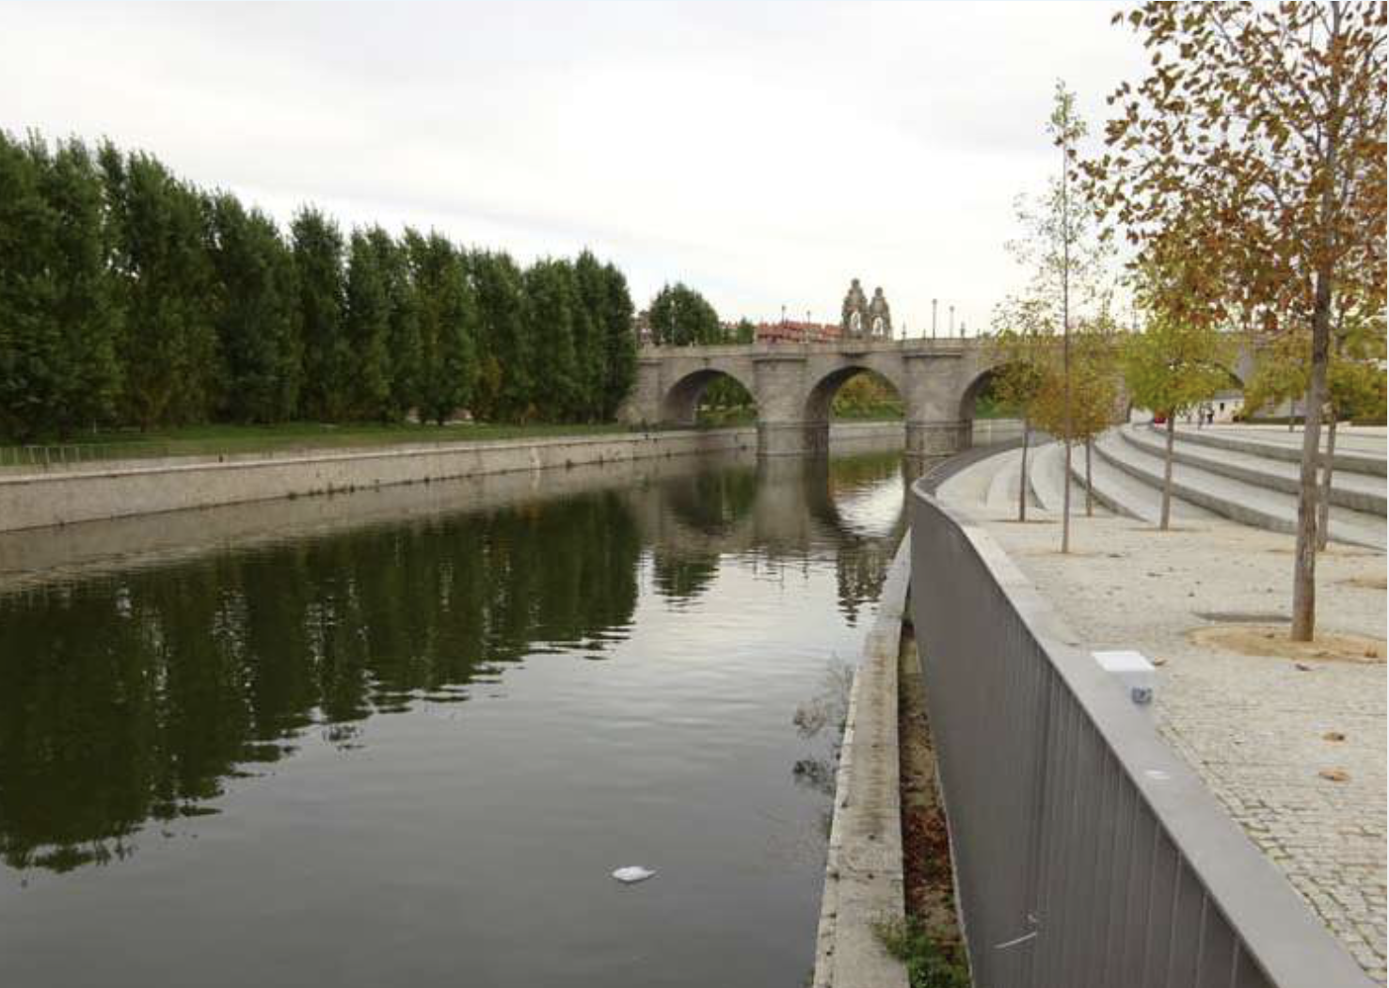
Gestión de ecosistemas
Toma de decisiones multisectorial
Las administraciones están sectorizadas y muy especializadas. Ej. Ríos que atraviesan ciudades
Las administraciones responsables no tienen criterios ecológicos en este caso.

Slide 26
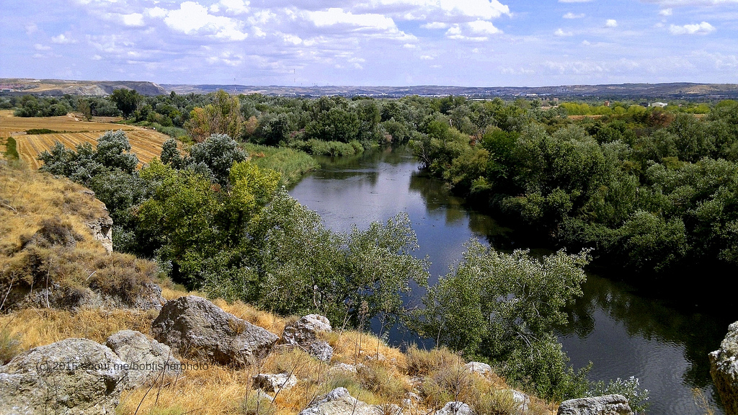
Gestión de ecosistemas
Toma de decisiones multisectorial
Las administraciones están sectorizadas y muy especializadas. Ej. Ríos que atraviesan ciudades
Ese mismo río, unos kilómetros aguas arriba se maneja de forma completamente diferente.

Slide 27
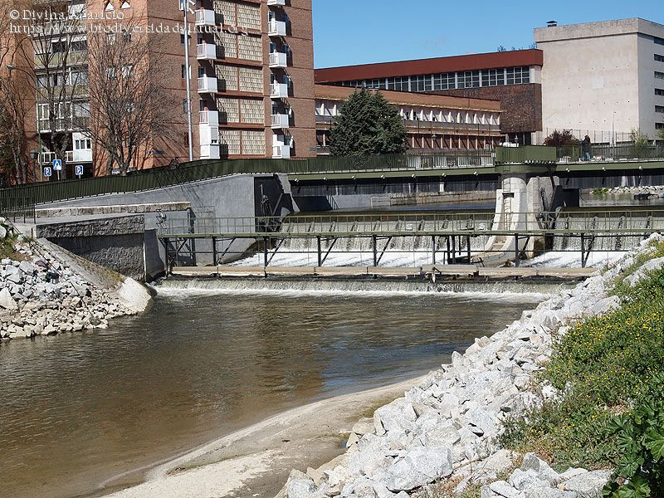
Gestión de ecosistemas
Toma de decisiones multisectorial
Las administraciones están sectorizadas y muy especializadas. Ej. Ríos que atraviesan ciudades
En 2016 la ONG Ecologistas en Acción propone un proyecto de renaturalización que incorpora una visión multisectorial a la gestión del río Manzanares a su paso por Madrid.
Convencen a la Confederación del Tajo y al Ayuntamiento para incorporar criterios ecológicos (propios de otras administraciones) a la gestión del río.
La acción principal consistió en demoler las represas en el río a su paso por la ciudad.

Slide 28
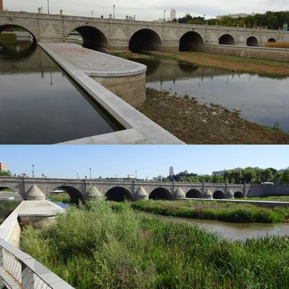
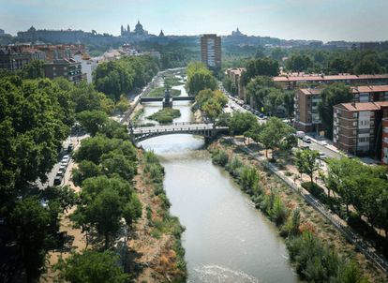
Gestión de ecosistemas
Toma de decisiones multisectorial
Las administraciones están sectorizadas y muy especializadas. Ej. Ríos que atraviesan ciudades
https://www.ecologistasenaccion.org/169736/renaturalizacion-de-tramos-urbanos-de-rios/

Slide 29
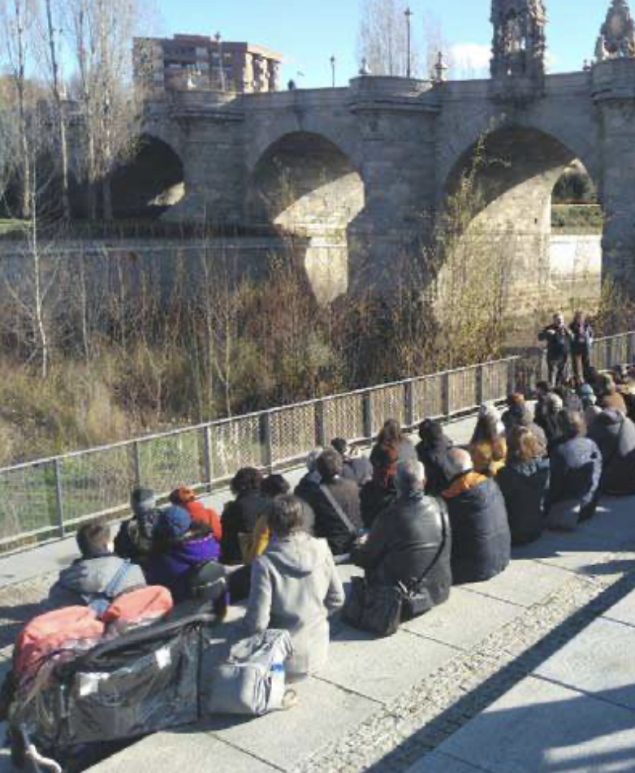
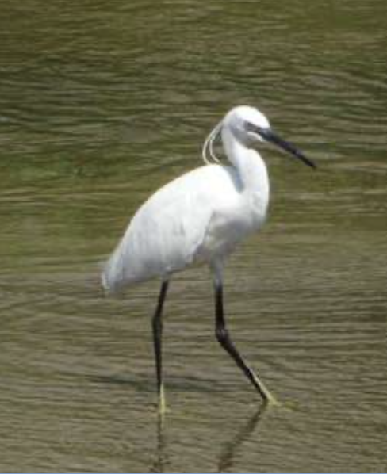

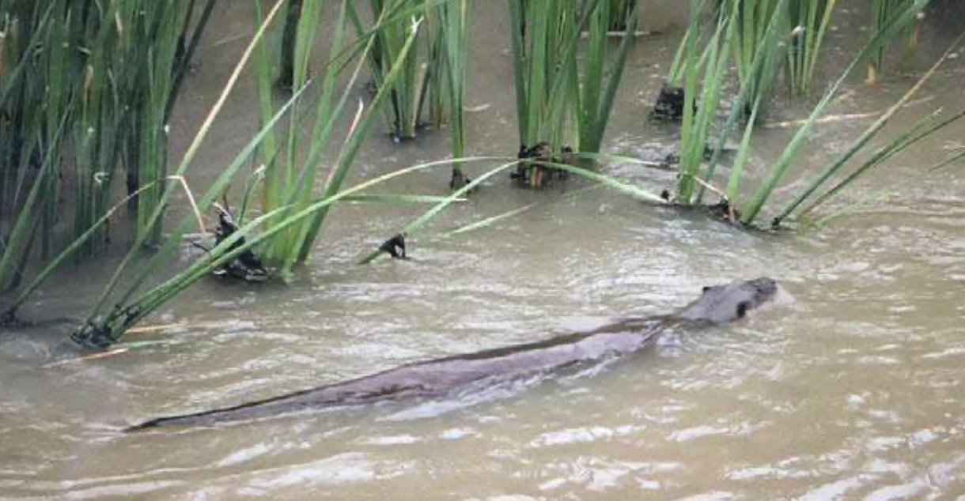
Gestión de ecosistemas
Toma de decisiones multisectorial
Las administraciones están sectorizadas y muy especializadas. Ej. Ríos que atraviesan ciudades
Estas actuaciones han tenido consecuencias importantes:
Mejora en la calidad del agua (menos turbidez)
Aumento de la diversidad de flora y fauna.
Aumento del disfrute del río por parte de los cuidadanos.
https://www.ecologistasenaccion.org/169736/renaturalizacion-de-tramos-urbanos-de-rios/

Slide 30
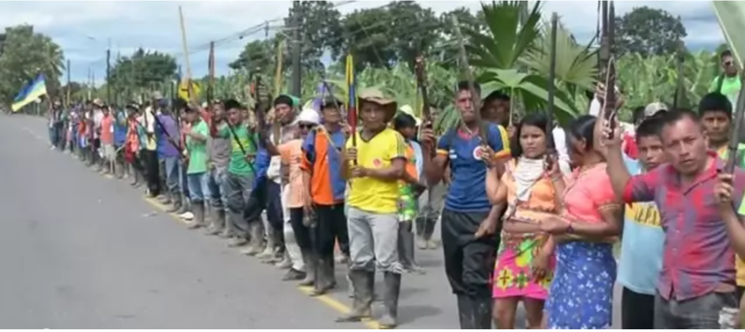
Gestión de ecosistemas
Toma de decisiones multisectorial
Las administraciones están sectorizadas y muy especializadas.
Otro ejemplo de esto es la expulsión de pueblos indígenas cuando se crea un espacio protegido.
https://www.iucn.org/es/content/pueblos-indigenas-y-tradicionales-y-areas-protegidas-principios-directrices-y-casos-de-estudio
https://www.survival.es/sobre/parques-y-pueblos

Slide 31
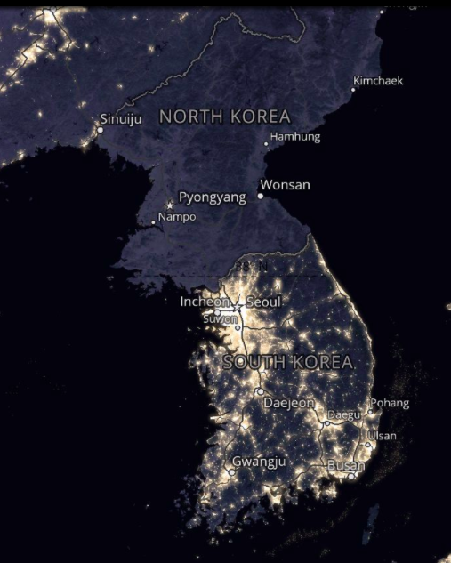

Gestión de ecosistemas
Toma de decisiones entre límites administrativos
Las administraciones tienen ámbitos espaciales de trabajo muy rígidos
Sí, ya sé que son ejemplos extremos…

Slide 32
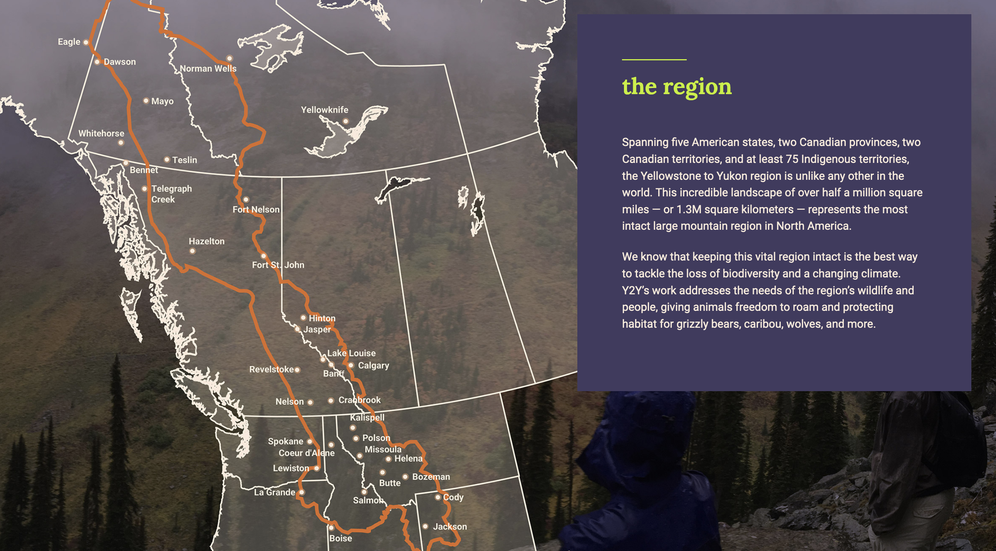
Gestión de ecosistemas
Toma de decisiones entre límites administrativos
Las administraciones tienen ámbitos espaciales de trabajo muy rígidos
Otro ejemplo algo extremo, pero en positivo esta vez…
https://y2y.net/

Slide 33
Gestión de ecosistemas
Toma de decisiones
Acción
Gestores
Actores locales
Gestores
Actores locales
Evaluación
Gestión adaptativa
Análisis, interpretación
seguimiento
Gestores
Científicos
Científicos
Actores locales
Definición del problema y objetivos
Toma de datos y modelización
Territorio gestionado
Gestores
Científicos
Científicos
Actores locales
Actores locales
Adaptado de: Nyberg, B. 1999. An Introductory Guide to Adaptive Management. Forest Practices Branch, B.C. Forest Service (Canada).

Slide 34
Gestión de ecosistemas
Algunos ejemplos de gestión adaptativa

Slide 35
Gestión de ecosistemas
Algunos ejemplos de gestión adaptativa

Slide 36
Gestión de ecosistemas
Algunos ejemplos de gestión adaptativa

Slide 37
Gestión de ecosistemas
Algunos ejemplos de gestión adaptativa

